Slide 1


סיכום שיעור
מרצה: אלישיב לרנר
25/01/2024
כל הזכויות שמורות ©

Slide 2

כל הזכויות שמורות ©

Slide 3

כל הזכויות שמורות ©

Slide 4
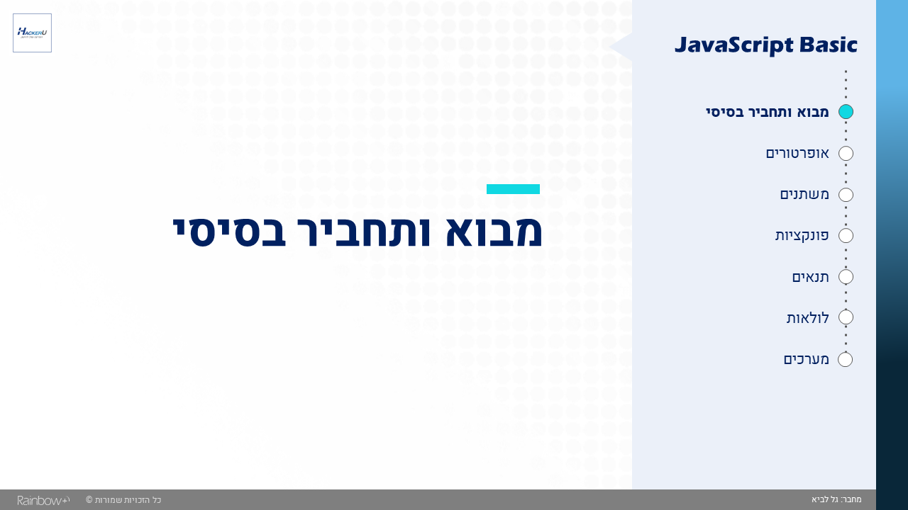
כל הזכויות שמורות ©

Slide 5
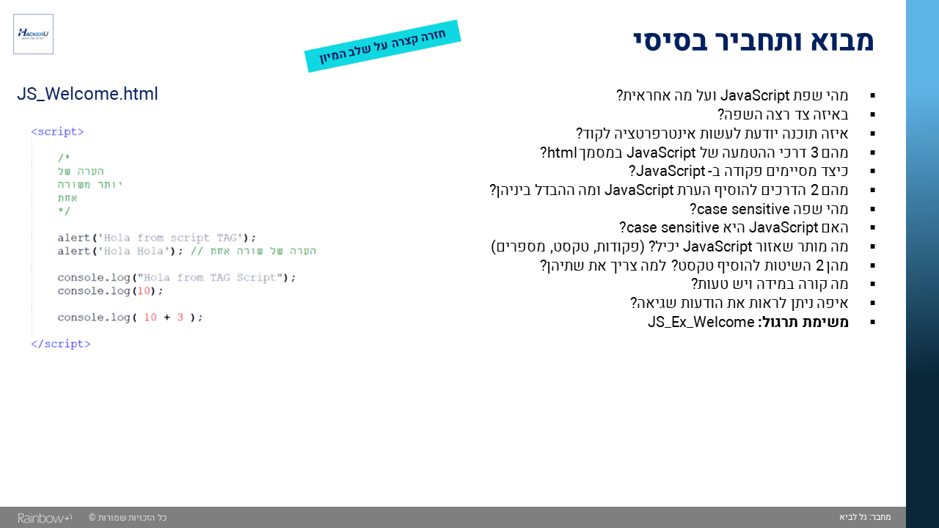
כל הזכויות שמורות ©

Slide 6
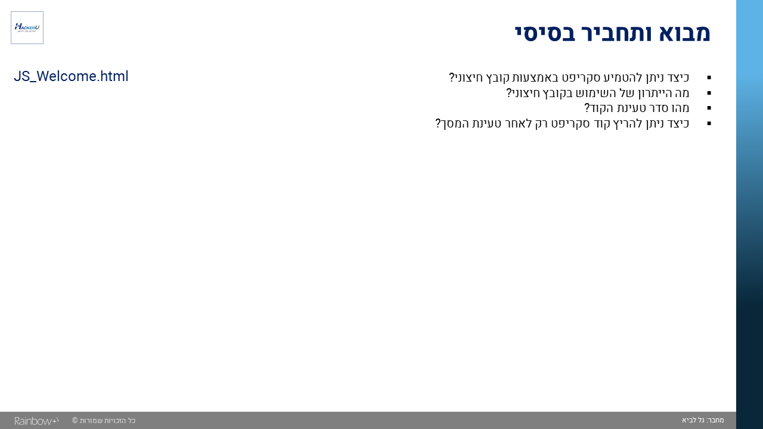
כל הזכויות שמורות ©

Slide 7
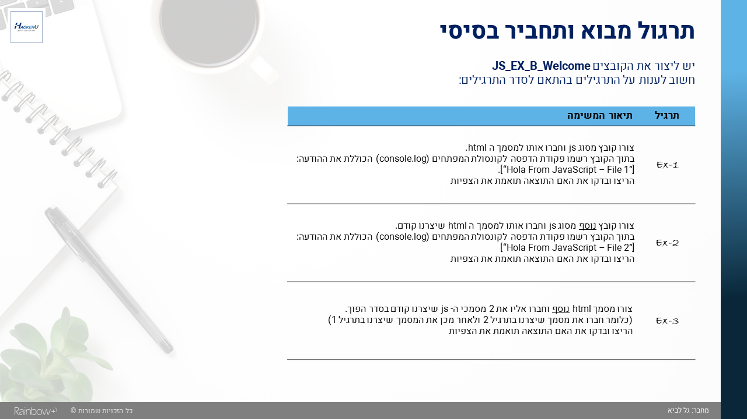
כל הזכויות שמורות ©

Slide 8

כל הזכויות שמורות ©

Slide 9
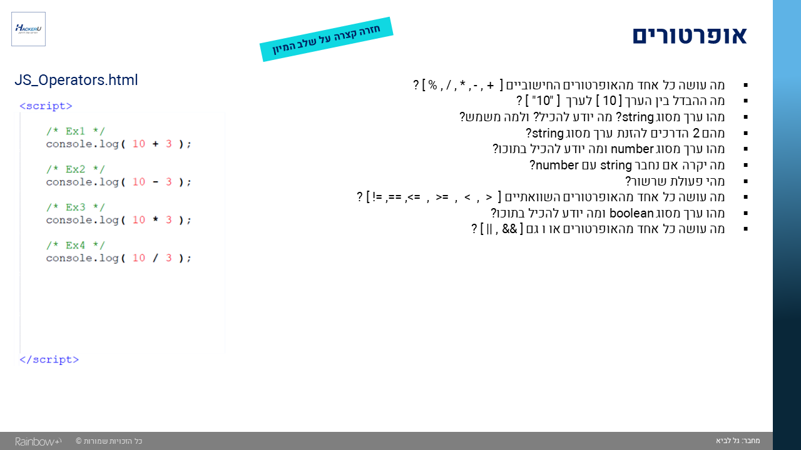
כל הזכויות שמורות ©

Slide 10
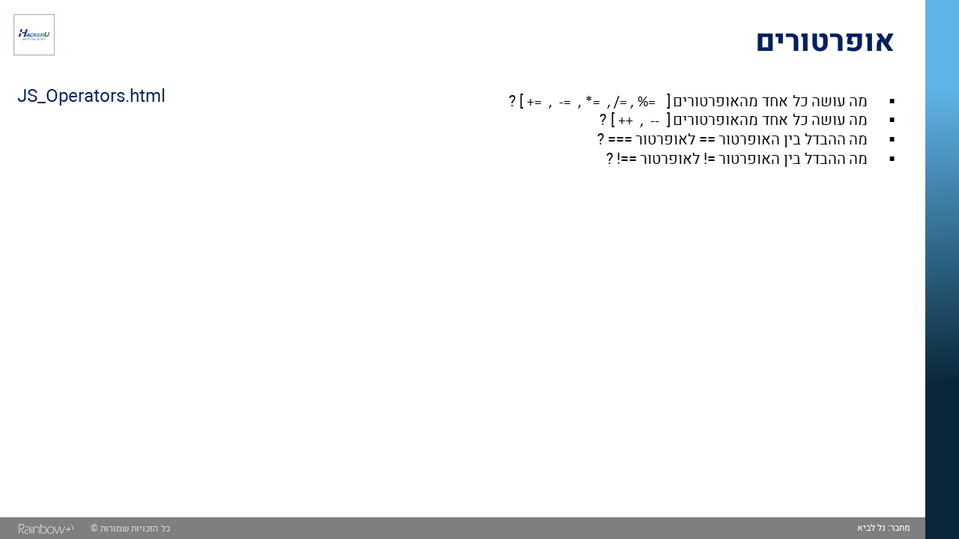
כל הזכויות שמורות ©

Slide 11
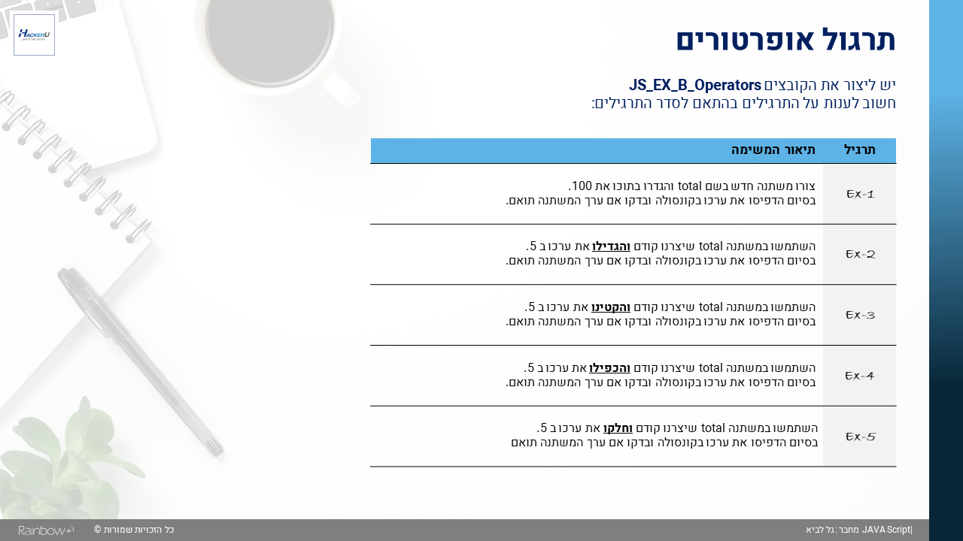
כל הזכויות שמורות ©

Slide 12
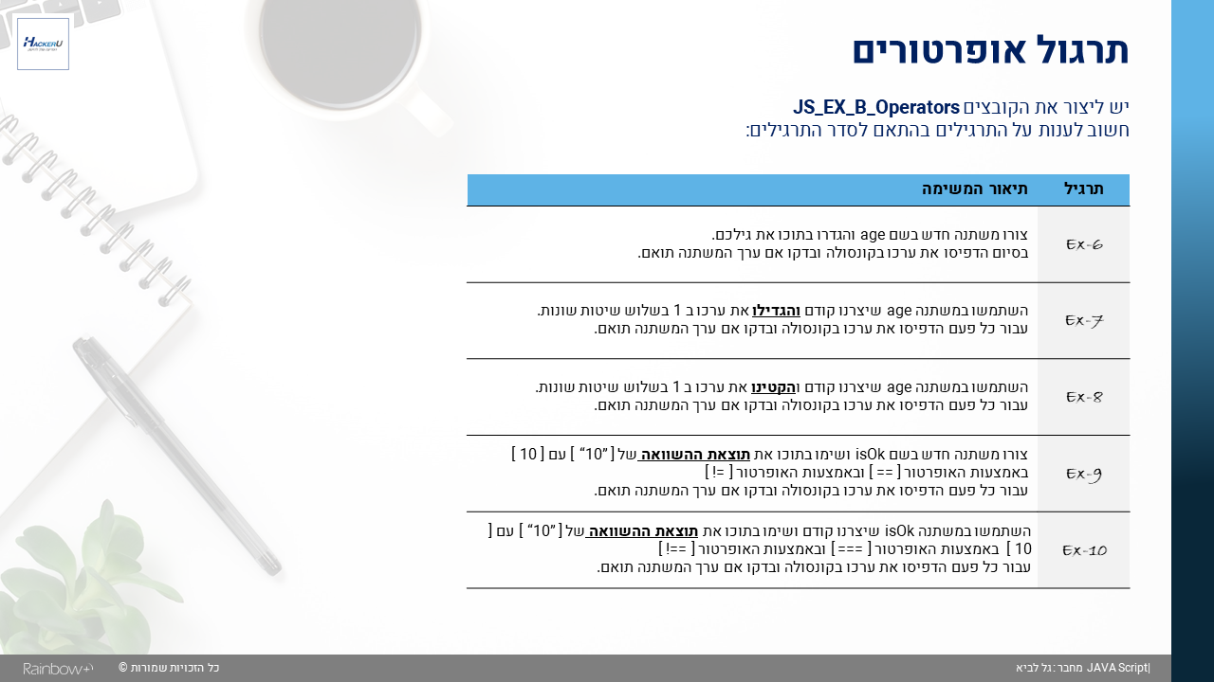
כל הזכויות שמורות ©

Slide 13

כל הזכויות שמורות ©

Slide 14
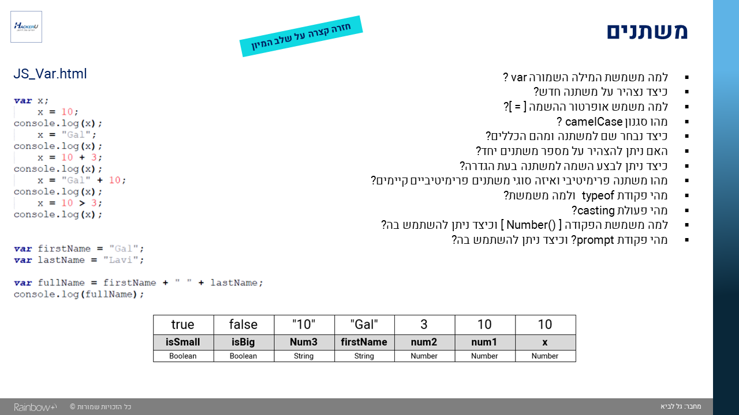
כל הזכויות שמורות ©

Slide 15
תודה על ההקשבה
אני וצוות המכללה כאן עבורכם
כל הזכויות שמורות ©

